Slide 1
Mentālā veselība
Izglītības un skolu psiholoģe –Diāna Rozenfelde
un 7.b klases skolēni
projektam “Labbūtības ceļakarte skolai 2021”

Slide 2
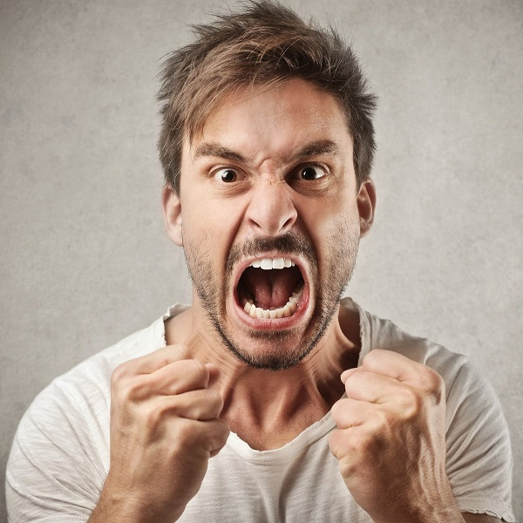
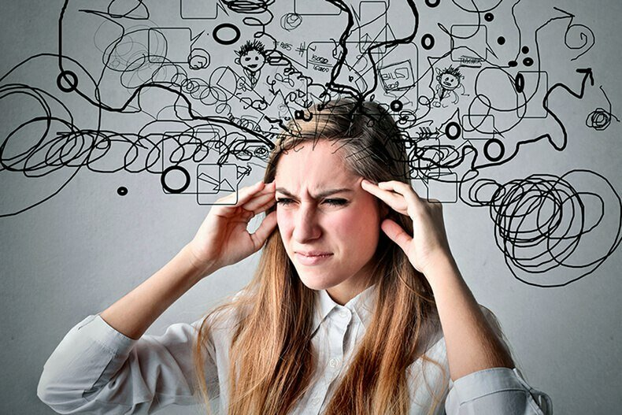
Kā jūtas šie cilvēki?

Slide 3
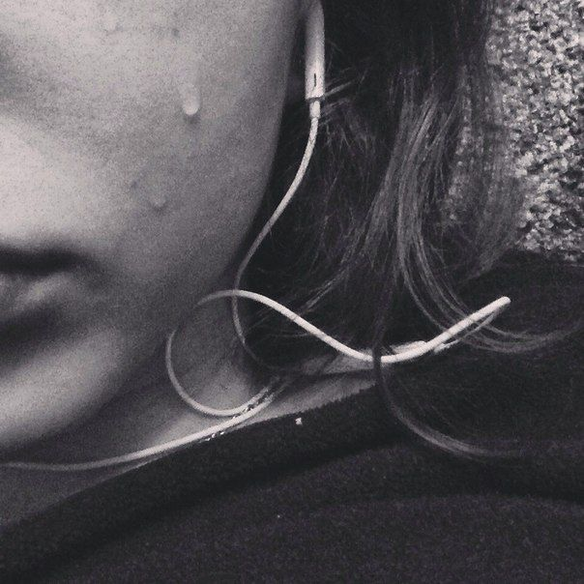
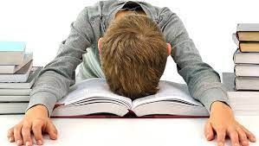
Mēs nemitīgi sastopamies ar stresu – to izraisa skola, mājasdarbi, strīdi ar draugiem, konflikti ģimenē, negatīvas emocijas vai slikti notikumi.

Slide 4
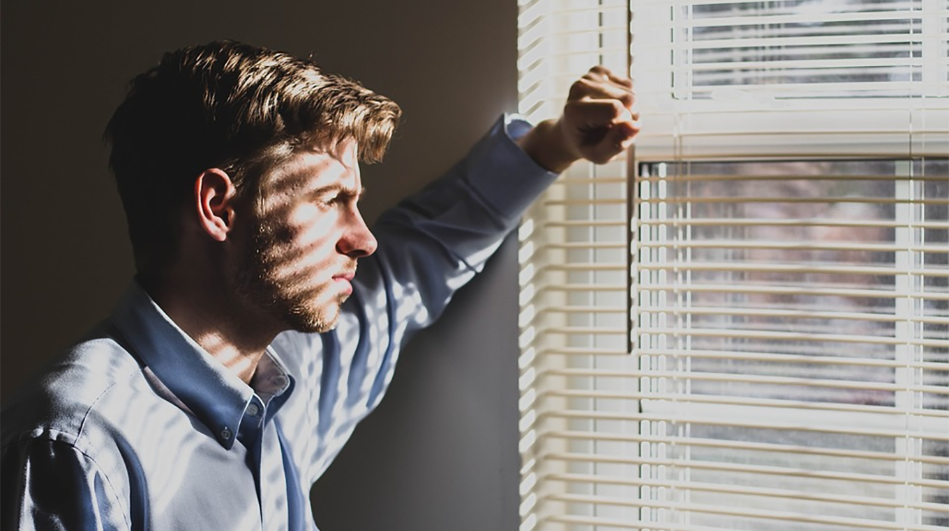
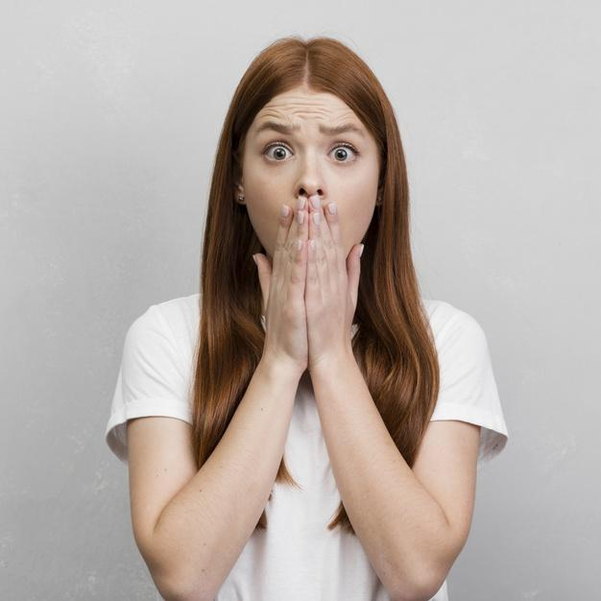

Slide 5
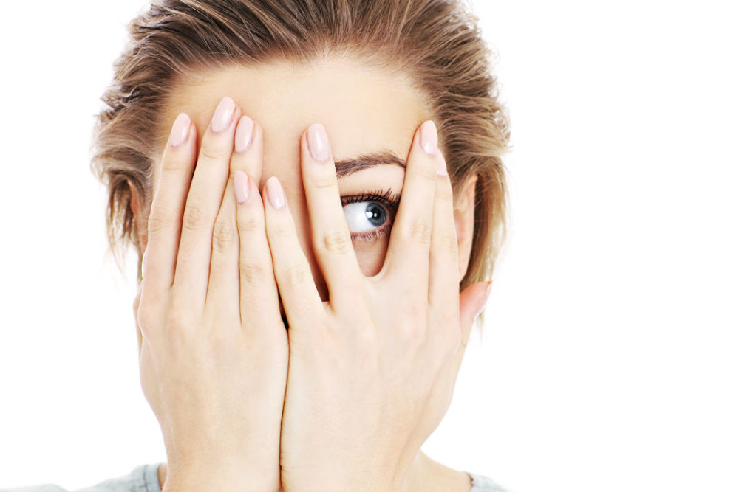

Slide 6
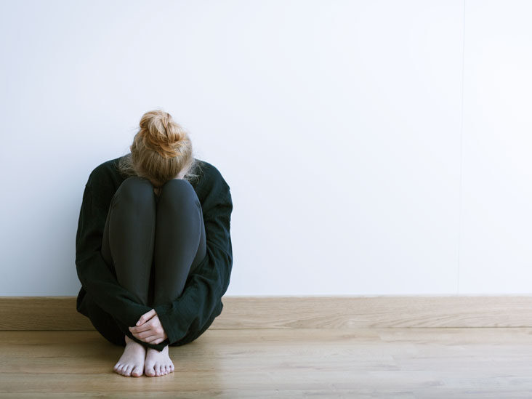
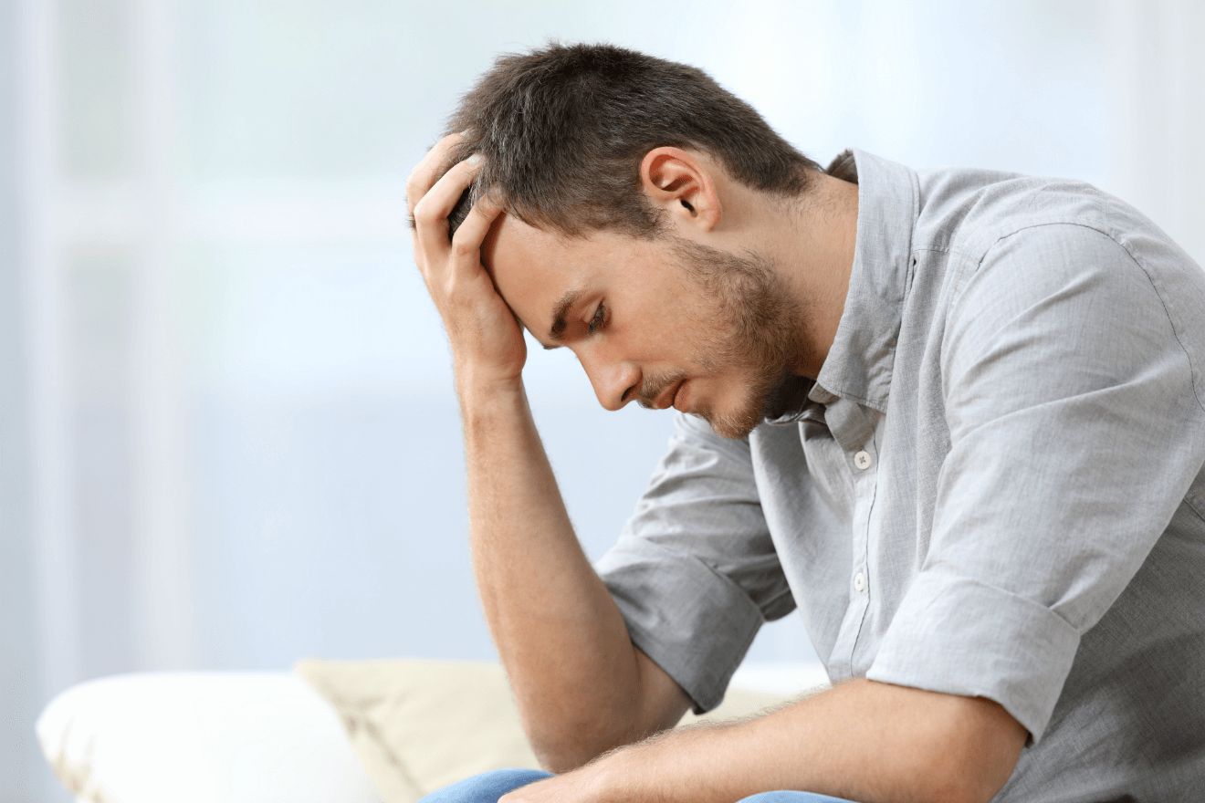
Smadzeņu lielākais ienaidnieks ir stress.

Slide 7
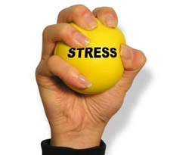
Tagad pamēģināsim drusku izlādēties, uz doto brīdi, vienkārši atbrīvoties no emocionālās spriedzes! Lai to izdarīt, Jums ir jāsaprot savas jūtas un emocijas.

Slide 8
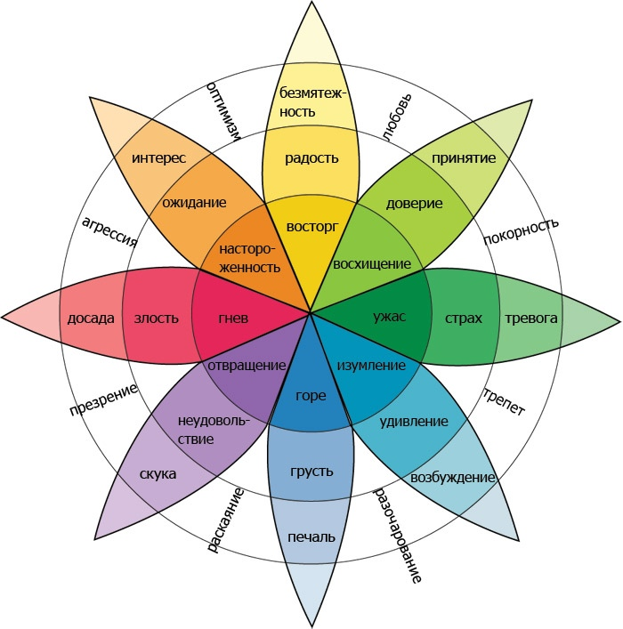
Kā jūties Tu?

Slide 10
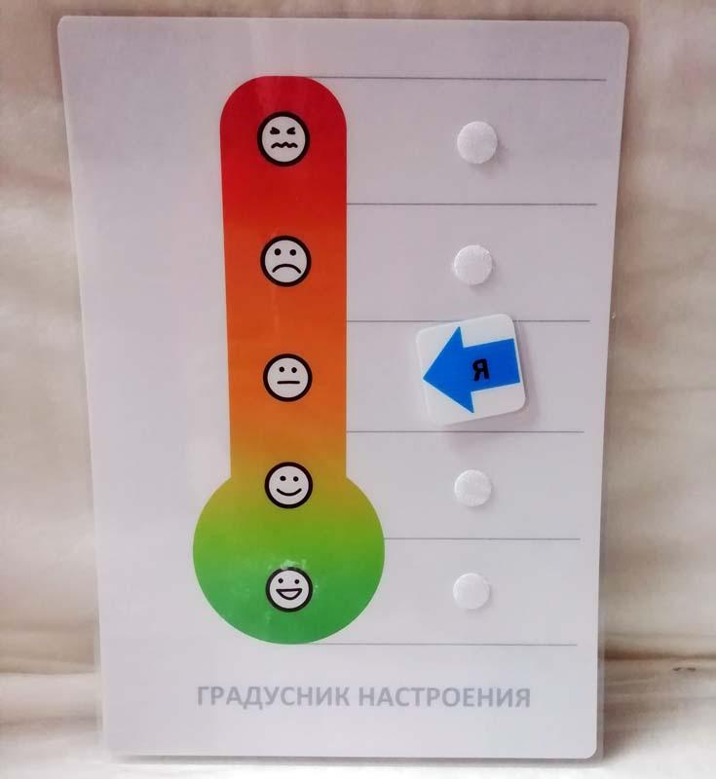
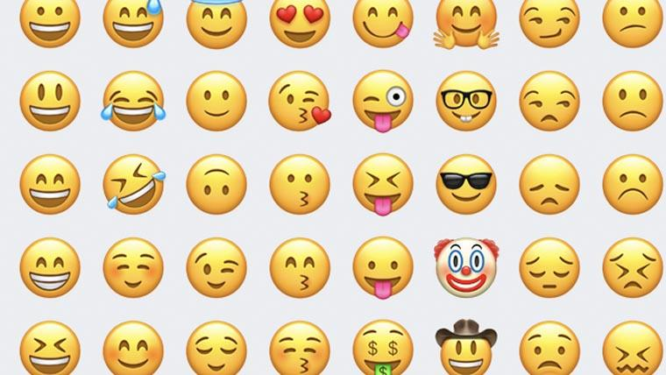
Atzimē par sevi.

Slide 11
Raksturo sevi divās pozitīvās īpašībās

Slide 12
Rasturo sevi divās negatīvās īpašībās

Slide 13
Novērtējiet sevi dažādās starpersonu attiecībās....

Slide 14
Skolā klātienē 1-10

Slide 15
Attālinātās mācībās 1-10

Slide 16
Mājās 1-10

Slide 17
Ar māti 1-10

Slide 18
Ar tēvu 1-10

Slide 19
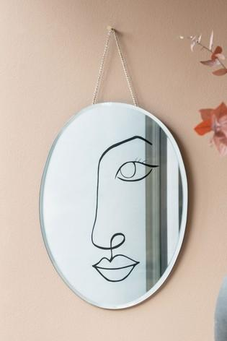
Pats ar sevi 1-10

Slide 20
Ar pretējo dzimumu 1-10

Slide 21
Ar draugiem 1-10

Slide 22
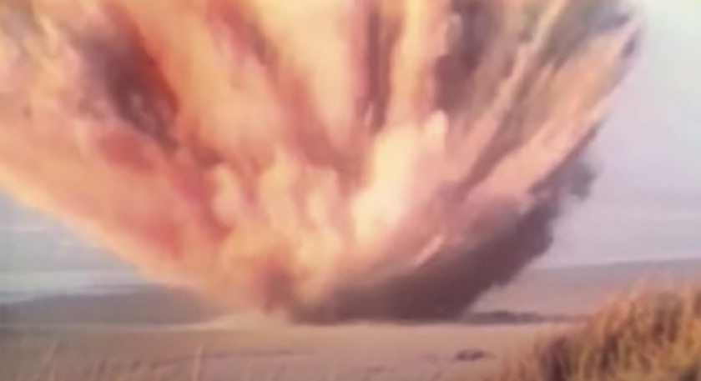
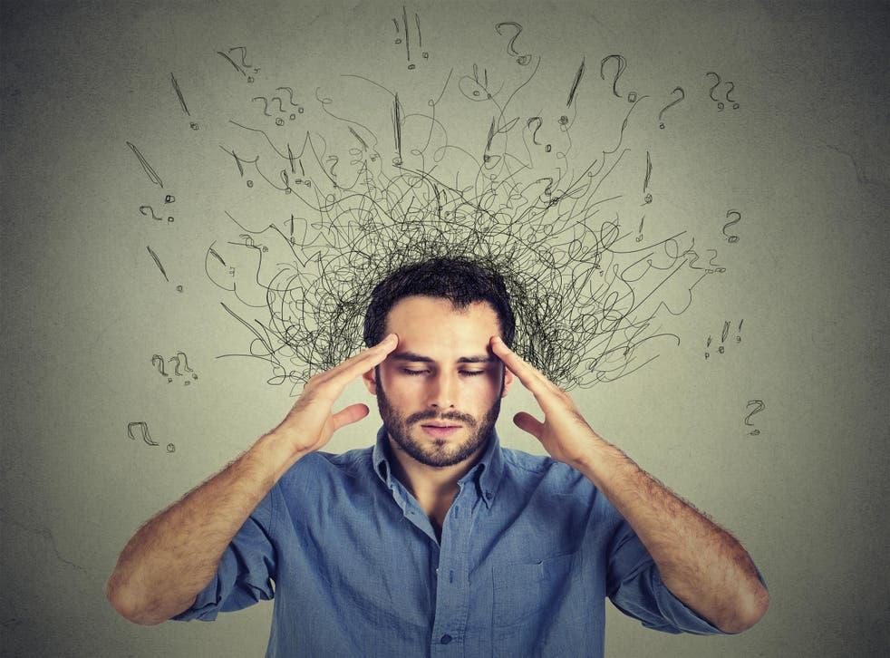
Kas ir mentālā veselība?
Parasti mūsu smadzenes tiek ar stresiem galā. Bet ja stresa būs par daudz vai smadzenēm nepietiks jaudas, tad var rasties mentālās veselības problēmas. Lai no tām izvairītos, atceries MENTAL pamatlikumus!

Slide 23
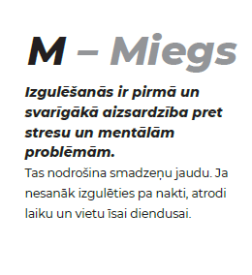
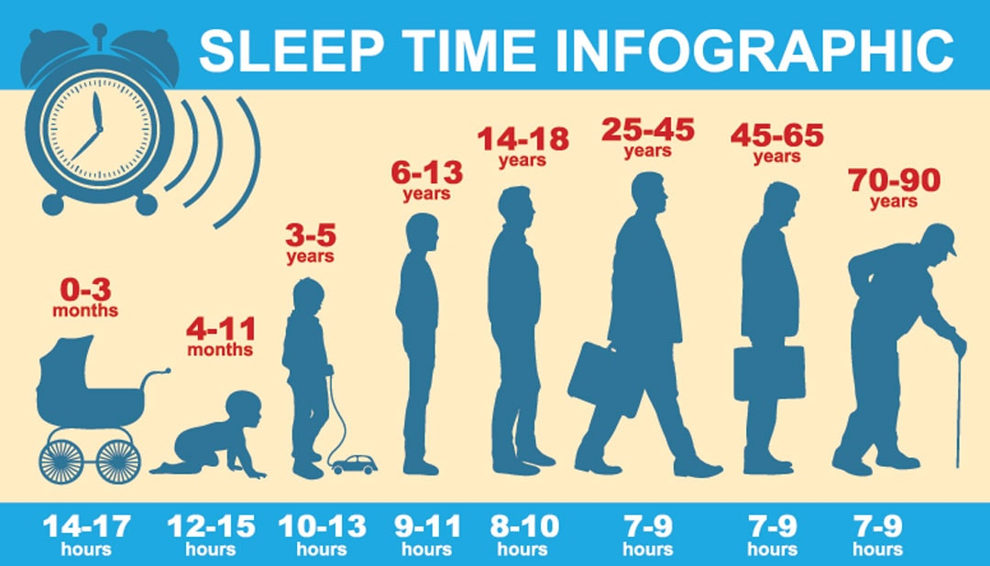

Slide 24
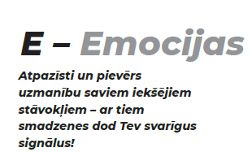
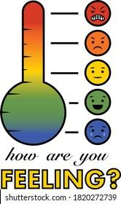
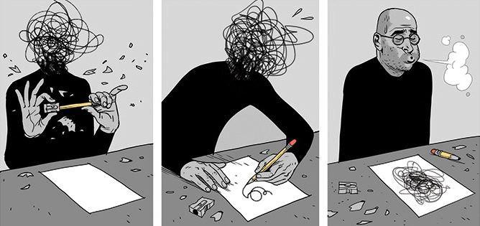

Slide 25
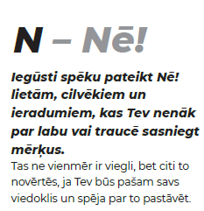
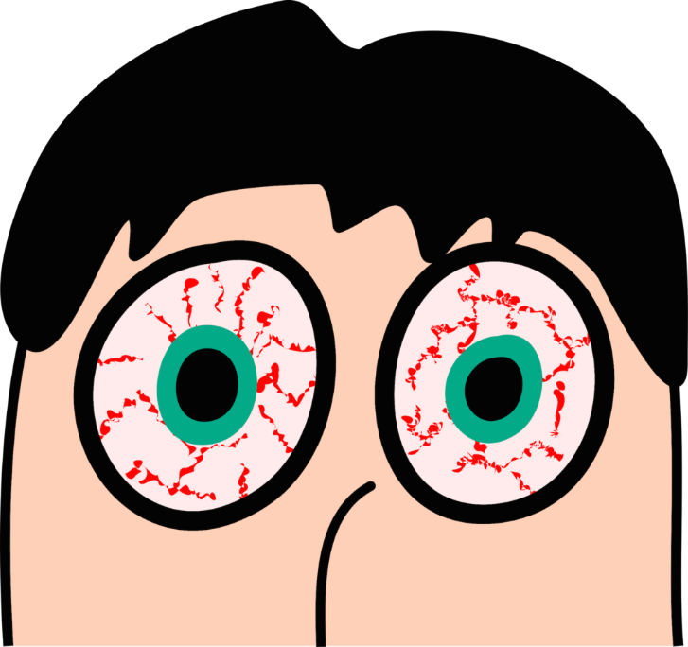
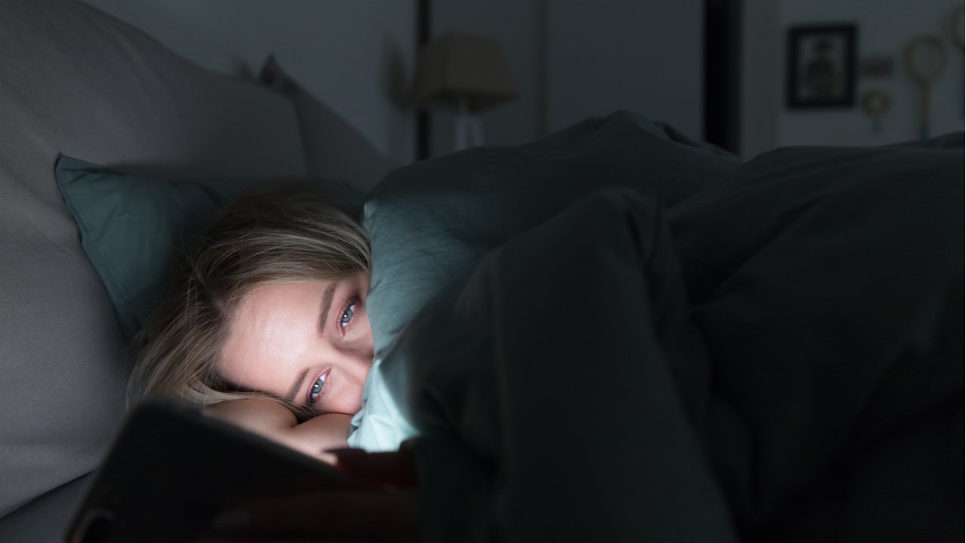

Slide 26
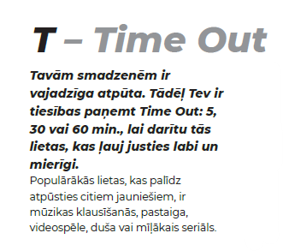
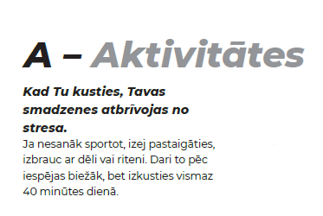
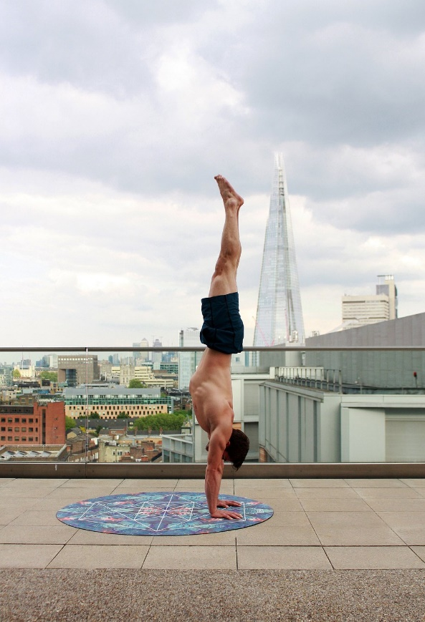
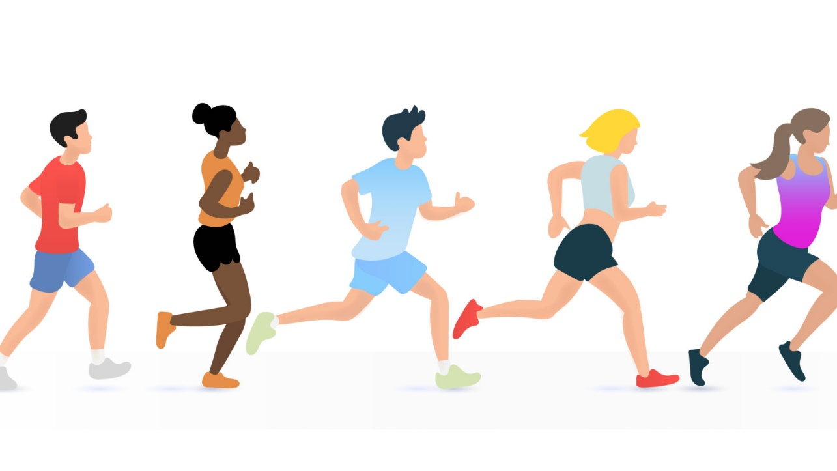
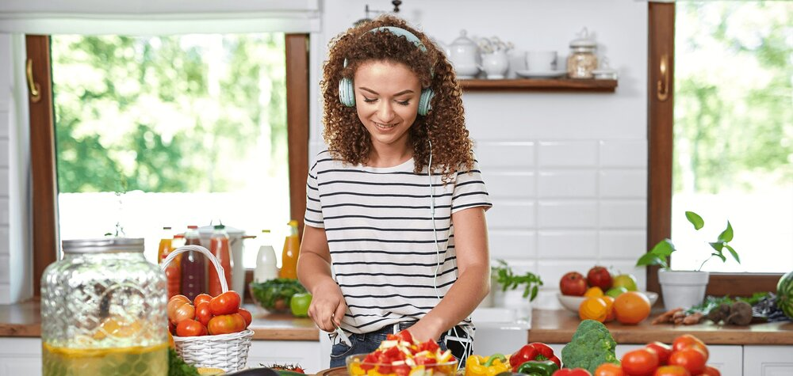
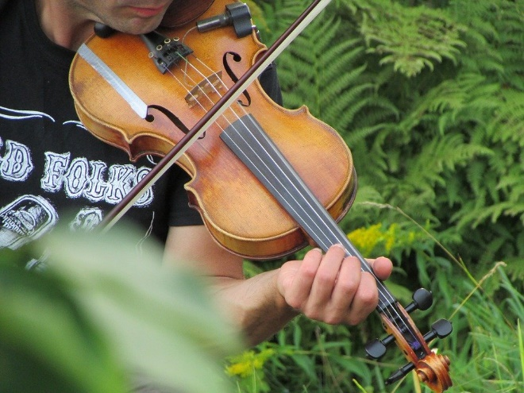
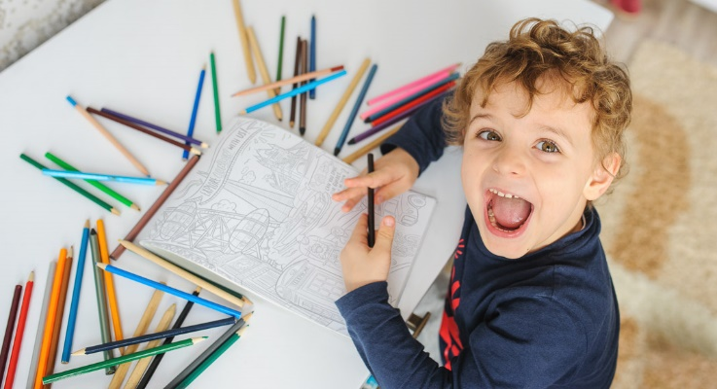

Slide 27
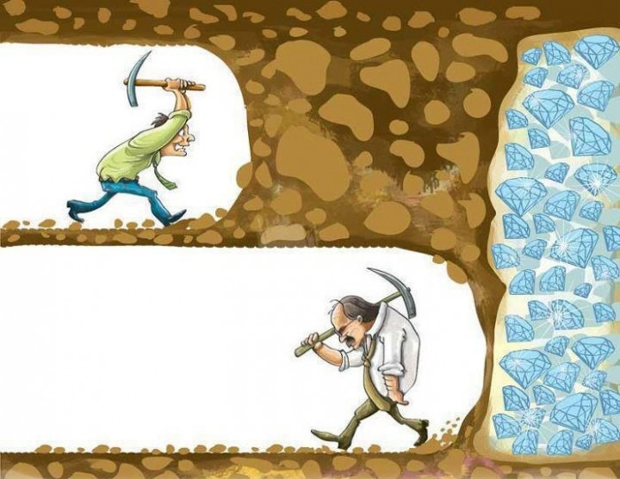

Slide 28
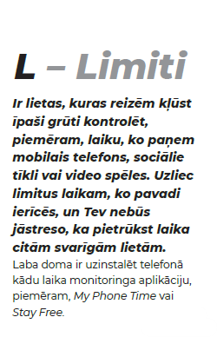

Slide 35
Nepieciešams atslābināt muskuļus. Saspringta muskulatūra uztur iekšējo spriedzi!
Mierīgi apsēsties, aizvērt acis un izjust kā darbojas jūsu maņu orgāni – ko es dzirdu, ko jūt mans ķermenis, uztvert apkārtējās smaržas un gaisa plūsmas.
Domāt pozitīvi! Ja gaidāms svarīgs notikums, kas rada stresu (eksāmens, darba intervija, nozīmīga tikšanās), uztvert to kā iespēju.

Slide 36
Sastādīsim kopā mūsu TOP 5 vai TOP 10 mentālās veselības špiķeri

Slide 37
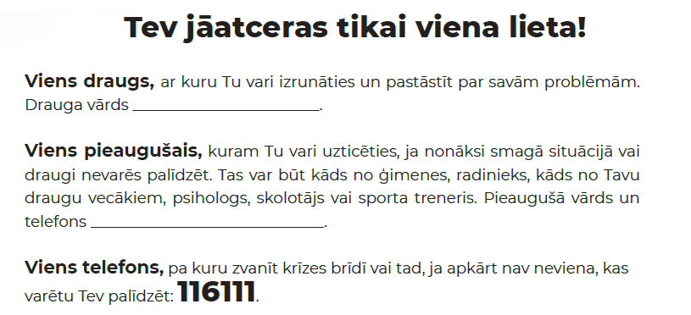

Slide 38
Ja TU redzi ka kādam (vai arī Tev) vajadzīga palīdzība, šeit ir resursi.
Steidzama palīdzība:
PUSAUDŽU RESURSU CENTRS DAUGAVPILĪ Daugavpilī - tālrunis +371 25635533; e-pasts daugavpils@pusaudzucentrs.lv
https://www.daugavpils.lv/pilseta/par-daugavpili/pilsetas-zinas/pusaudzu-resursu-centrs-tagad-ari-daugavpili
Šet var saņemt psiholoģisku atbalstu un praktisku palīdzību- Diennakts krīzes centrs.
https://www.skalbes.lv/
DAUGAVPILS PILSĒTAS IZGLĪTĪBAS PĀRVALDĒ ir atbalsta nodaļa. Kontakti ir mājas lapā.
https://www.izglitiba.daugavpils.lv/profesionala-interesu-un-pieauguso-izglitibas-nodala
Pielikumā (skat.pielikums) ir spēcīgs informatīvs materiāls ar kontaktiem, kur var saņemt nopietnu atbalstu un klātienes konsultāciju ar speciālistiem bezmaksas. file:///C:/Users/D&I/Downloads/bezmaksas_palidziba_krize_2%20(1).pdf

Slide 39
Informācijai, atbalsts mentālai veselībai gan palīdzība, gan profilakse: Praktiski padomi, kā pasargāt pusaudzi no mentālām problēmām. https://www.e-klase.lv/aktualitates/raksti/praktiski-ekspertu-padomi-ka-pasargat-pusaudzi-no-mentalam-problemam?id=21189 Pusaudžu resursu centra ekspertu izstrādāti padomi un informācija par pusaudžu mentālo veselību, iespējamajiem simptomiem un risinājumiem. https://mot.lv/motivacijas-menesis/mentala-veseliba/ Instrumenti pozitīvas domāšanas un drosmes veicināšanai no MOT nodarbībām, kā arī jauniešu ieteikumi saviem vienaudžiem, lai veicinātu labu pašsajūtu. https://mot.lv/motivacijas-menesis/pozitivie-ieteikumi/ Apkopotas bezmaksas aplikācijas, kas var palīdzēt jauniešiem uzlabot savu emocionālo labsajūtu. https://mot.lv/motivacijas-menesis/aplikacijas-energijai/ Kā var palīdzēt atrisināt mentālās veselības grūtības? https://www.pusaudzis.lv/pusaudziem Ļoti daudz aktuālu problēmu aprakstīšana ar rekomendācijām. Ir arī videomateriāli. https://www.uzvediba.lv/blogs/ Pavadiet pēc iespējas vairāk laika kopā.Dejojiet! https://www.youtube.com/watch?v=gVfgTw_W_JY&ab_channel=Audi55 Pret tumšām domām ir spoži laifhaki! 😉

Slide 40
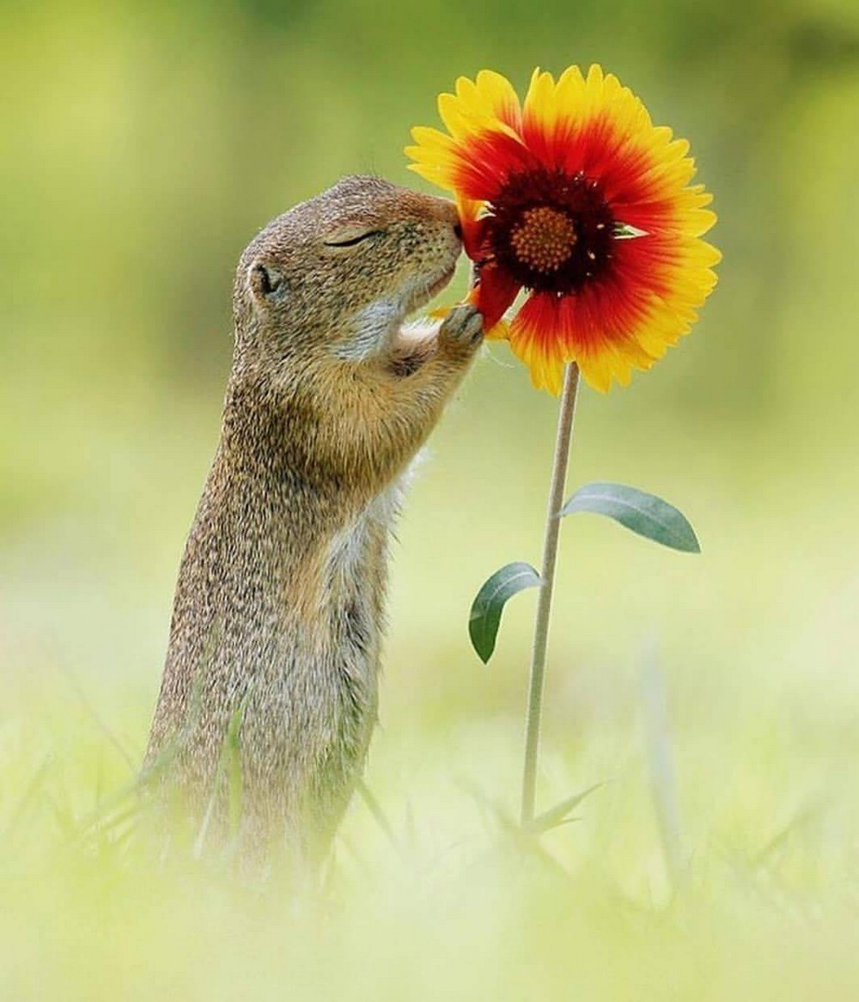
LAI JUMS VEICAS! ESAT VESELI!!!

